Slide 1
শুভেচ্ছা বিনিময়

Slide 2
শিক্ষক পরিচিতি
মুহাম্মদ আলাউদ্দিন
সহকারি শিক্ষক (আরবি)
মাদরাসা-এ মুহাম্মদিয়া আহমদিয়া সুন্নিয়া আলিম
বানুরবাজার,ভাটিয়ারি,সীতাকুন্ড.চট্টগ্রাম।

Slide 3
পাঠ পরিচিতি
শ্রেণিঃ নবম
বিষয়ঃ-আকাইদ ও ফিকহ
২য় অধ্যায়ঃ নামাজ
সময়ঃ৪০ মিনিট

Slide 4
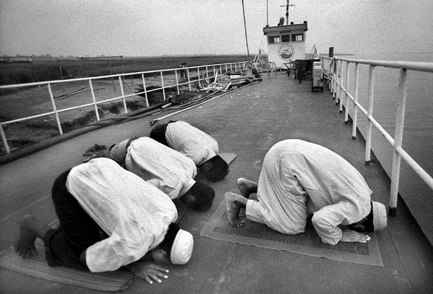
ছবি দেখে কী বুঝা যায়?

Slide 5
আজকের পাঠ
কিতাবুস সালাত

Slide 6
শিখন ফল
এই পাঠ শেষে শিক্ষার্থীরা যা শিখবে......
১.পাঁচ ওয়াক্ত নামাজের সময়সীমা বলতে ও লিখতে পারবে।

Slide 7
৮২ নং পৃষ্ঠা খোল এবং নিরবে পাঠ কর আর নিচের ছবিগুলো দেখে তা অনুধাবন কর...

Slide 8
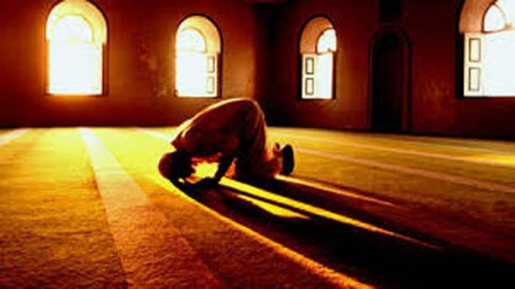
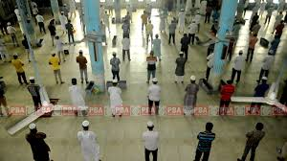
ফজরের নামাজ
যোহরের নামাজ
আছরের নামাজ

Slide 9
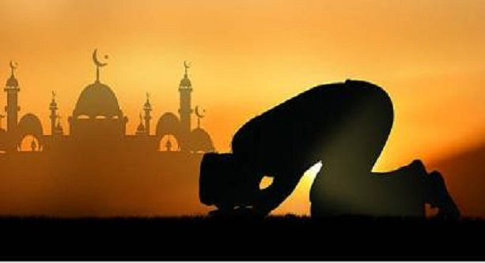
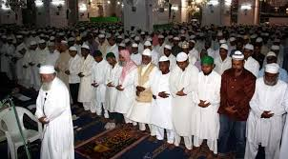
মাগরিবের নামাজ
এশার নামাজ

Slide 10
দলীয় কাজ
পাঁচ ওয়াক্ত নামাজের সময়সীমা লেখ।

Slide 11
মুল্যায়ন
১. সালাত এর বাব কি?
ক) তাফয়িল
খ) ইফয়াল
গ) ইফতিয়াল
ঘ) সামিয়া
ক) একবচন
খ) দ্বি বচন
গ) বহুবচন
ঘ) কোনটি নয়
২. সালাত শব্দটি কোন বচন?

Slide 12
বাড়ির কাজ
পাঁচ ওয়াক্ত নামাজের সময়সীমা লেখ।

Slide 13
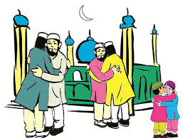
ধন্যবাদ

